Slide 1
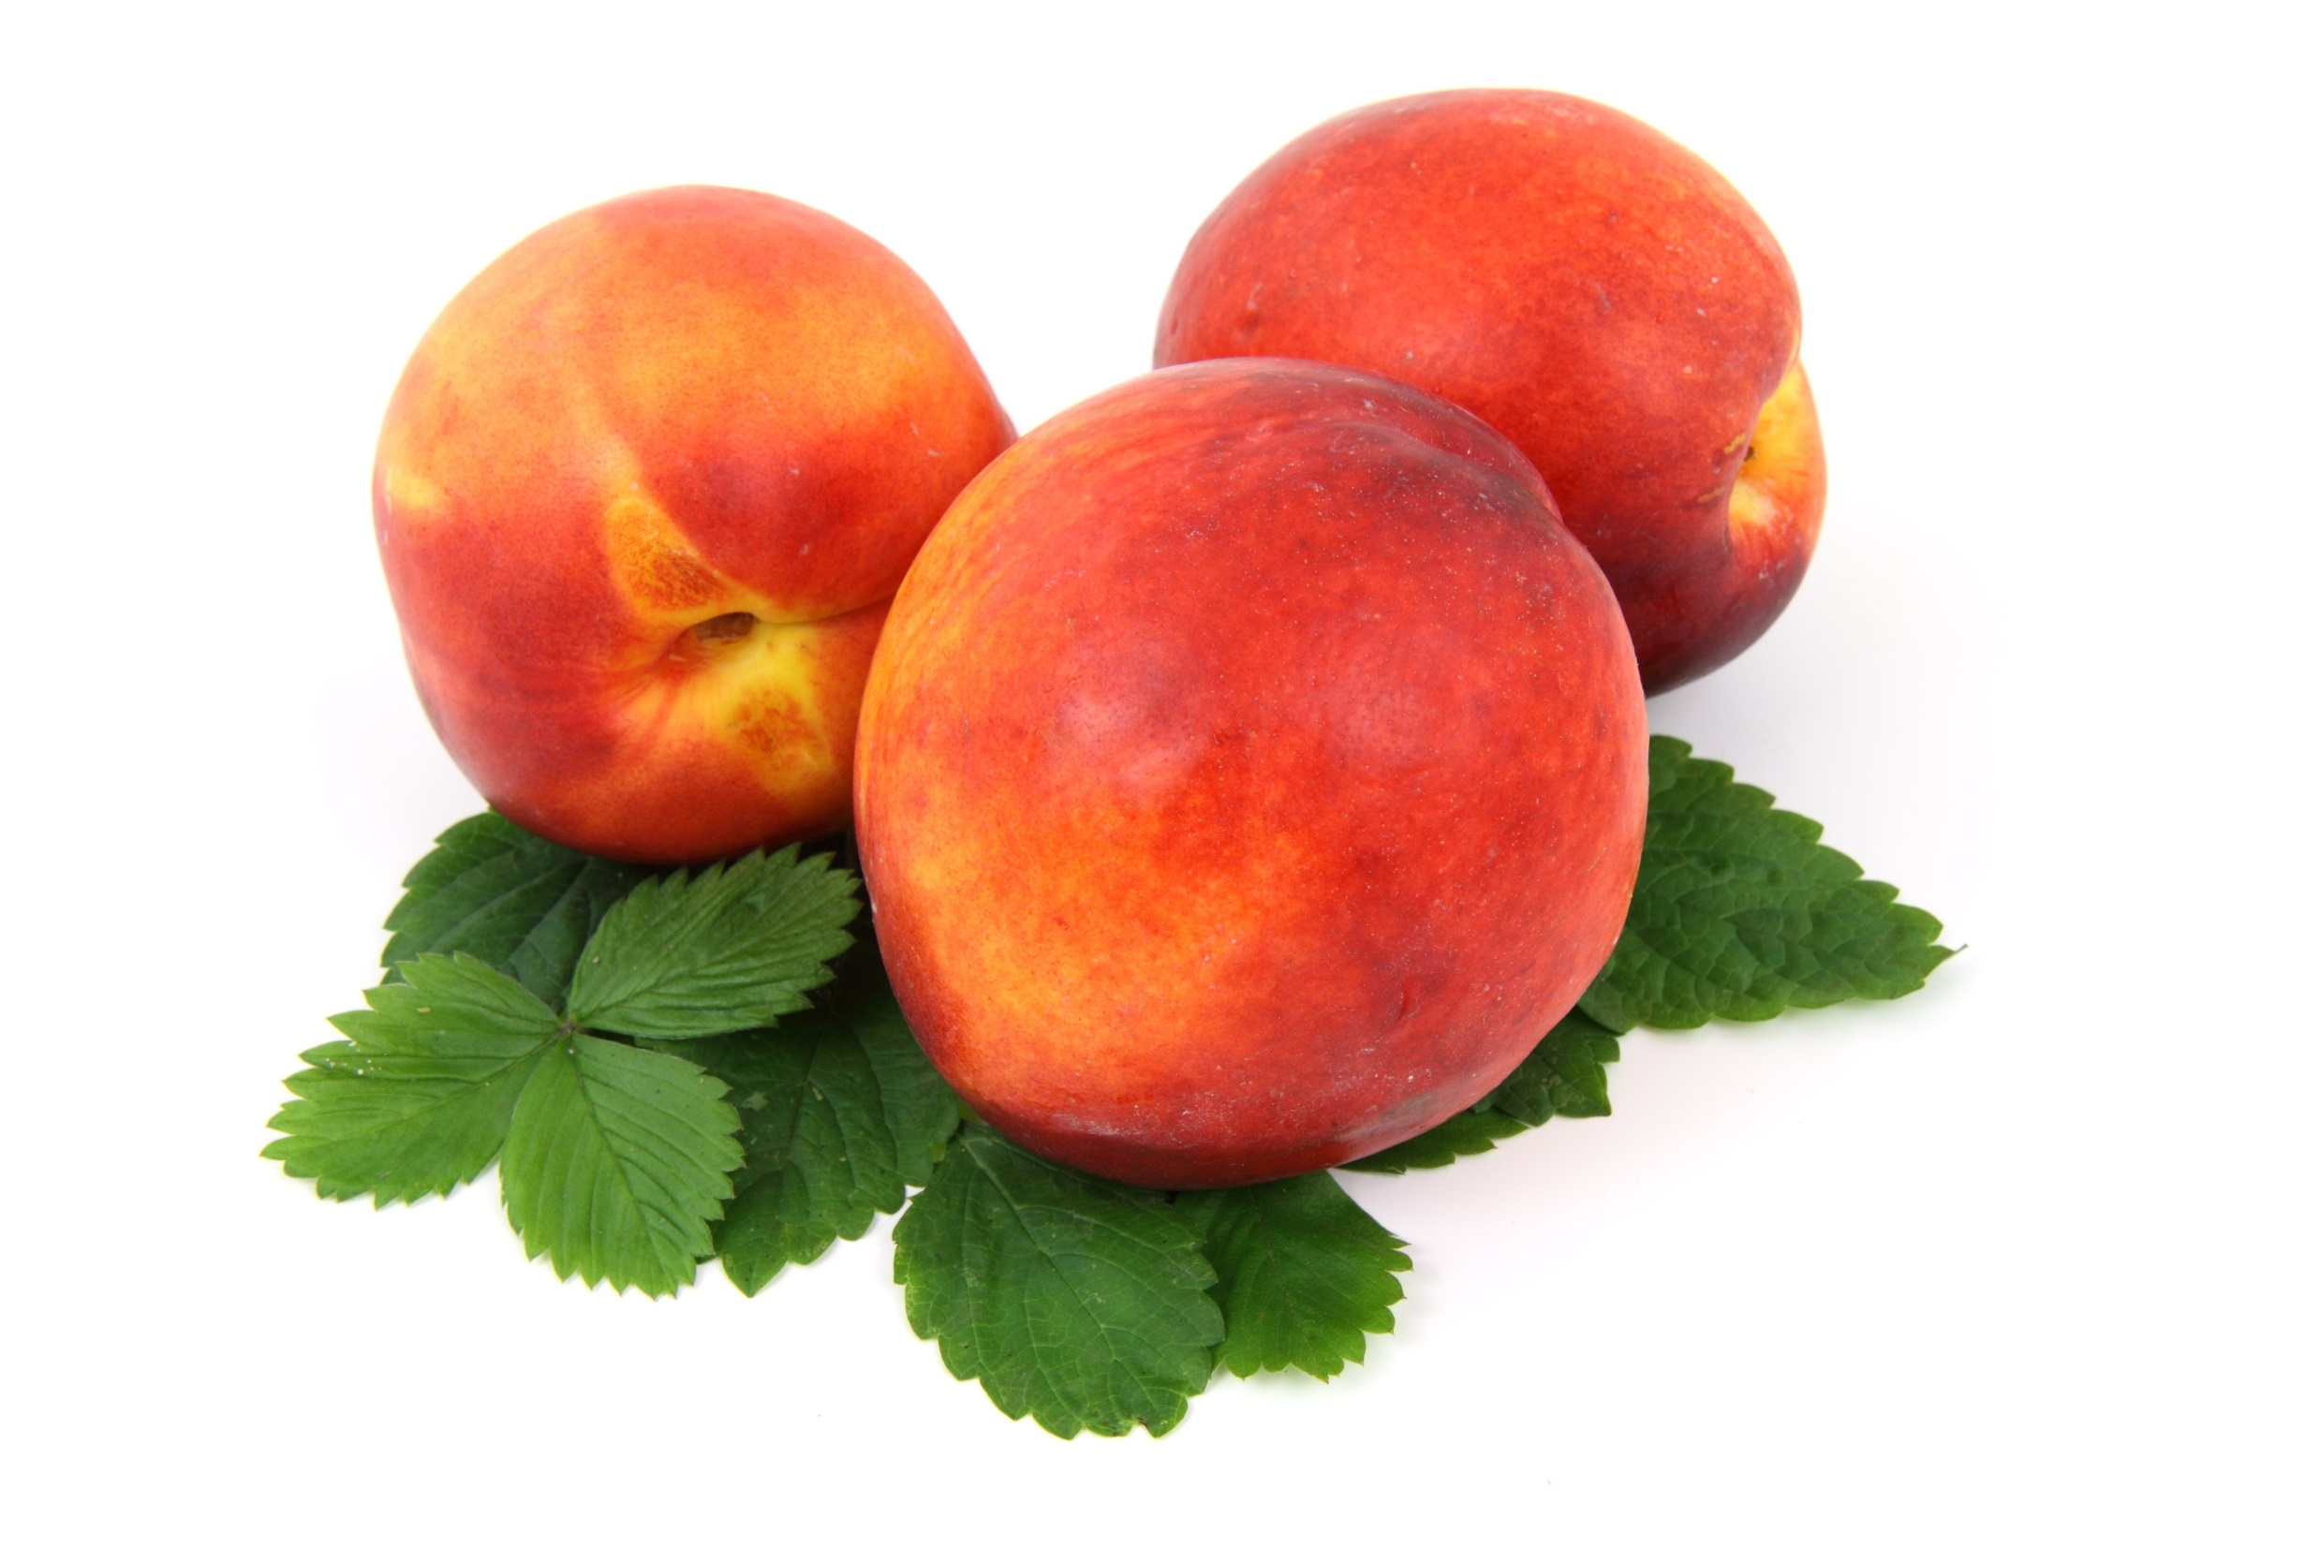
Beginners Class
Session 15
CES Japanese
日本語

Slide 2
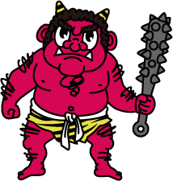
Today’s Menu
Review
New vocabulary
Momotarō story (particles)
Nihon no seikatsu
More time practice
Conversation:
‘Asking for information…’

Slide 3
…and or and then…
How do we join the following?
(a) Two nouns
(b) Three adjectives
(c) Two verbs

Slide 4
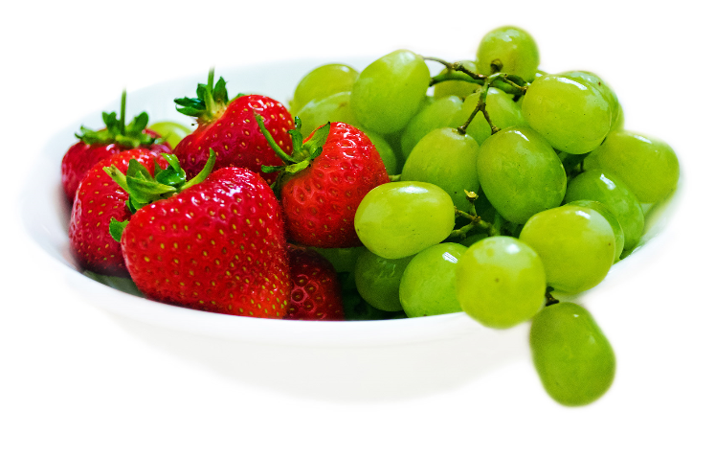
Two Objects: …and… と
I ate some grapes and strawberries.
Watashi wa budō to ichigo wo tabemashita.
Watashi __ budō __ ichigo __ tabemashita.

Slide 5
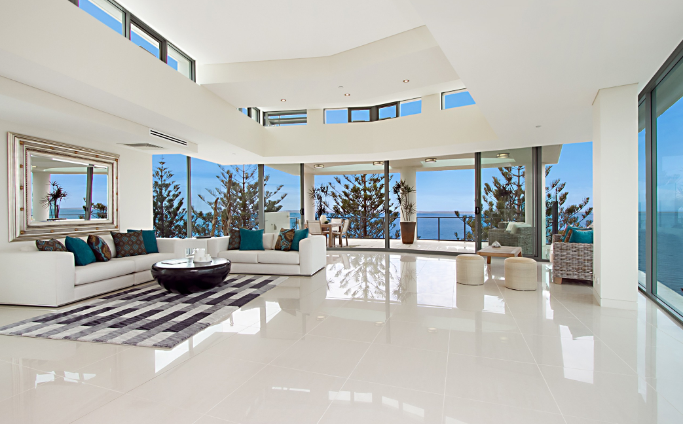
Two Adjectives: …and…
The room is spacious and quiet.
Heya wa hirokute shizuka desu.
Heya wa shizuka de hiroi desu.
Room: heya
Wide: hiroi
Quiet: shizuka

Slide 6
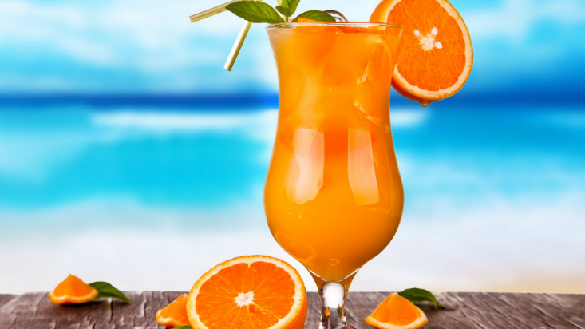
Sequence of Verbs: -te form
I went to the beach, drank juice and swam.
umibe ni itte, jūsu wo nonde, oyogimashita.
umibe __ itte, jūsu __ nonde, __ oyogimashita.
Beach: umibe
Drink: nomimasu
Swim: oyogimasu

Slide 7
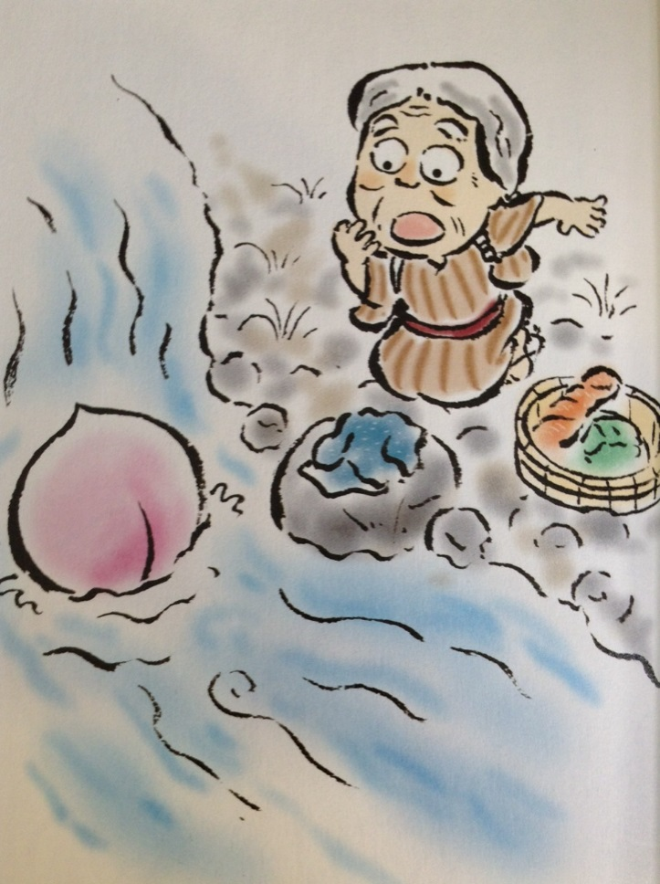
ももたろう
むかし むかし
MOMOTARO

Slide 8
こわい
kowai (scary)
tsuyoi (strong)
ookii (large)
omoi (heavy)
つよい
おおきい
おもい
すみます
sumimasu (to live)
sentaku wo shimasu
(to do the laundry)
imasu / arimasu
kirimasu (to cut)
tabemasu
ikimasu
いってきます / いってらっしゃい
ittekimasu / itterasshai
せんたく を します
います / あります
ただいま / おかえり
tadaima / okaeri
きります
ください
kudasai
たべます
いきます

Slide 9
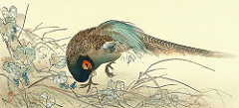
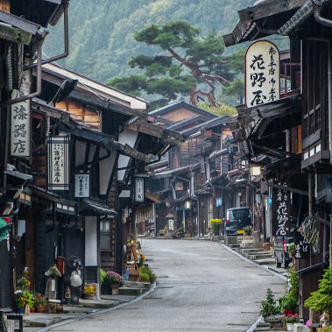
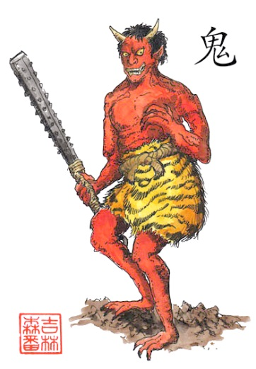
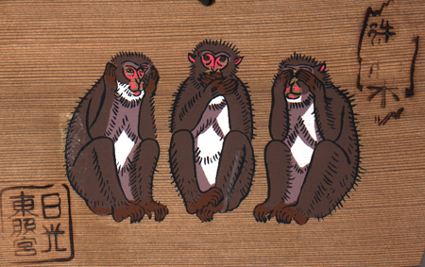
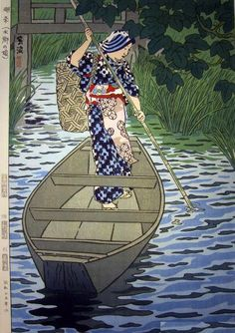
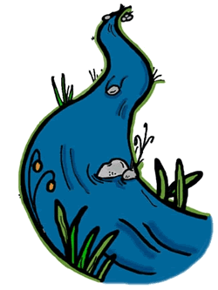
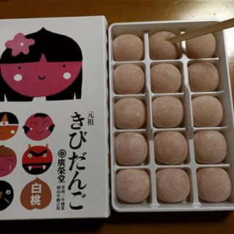
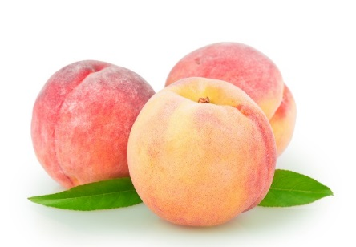
きじ (kiji)
おに (oni)
むら (mura)
かわ (kawa)
さる (saru)
もも (momo)
ふね (fune)
きびだんご (kibidango)

Slide 10
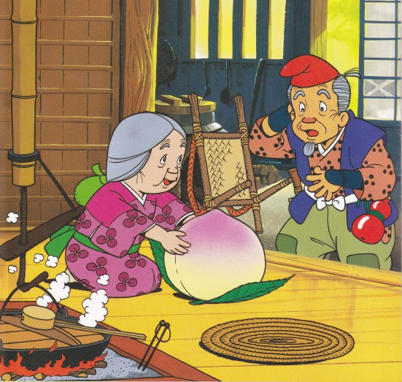
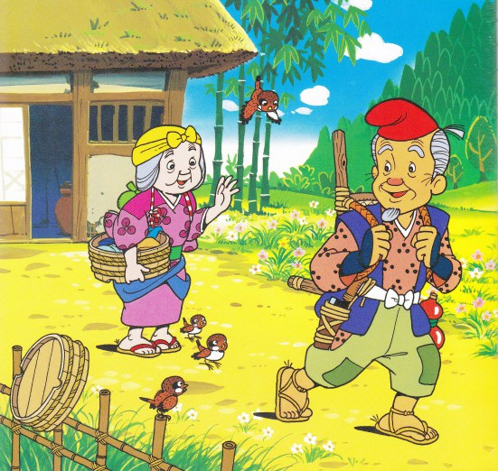
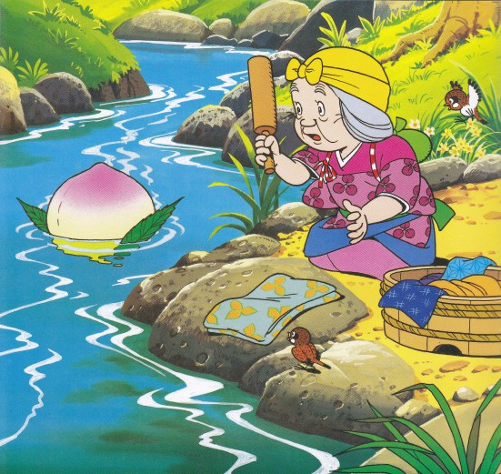
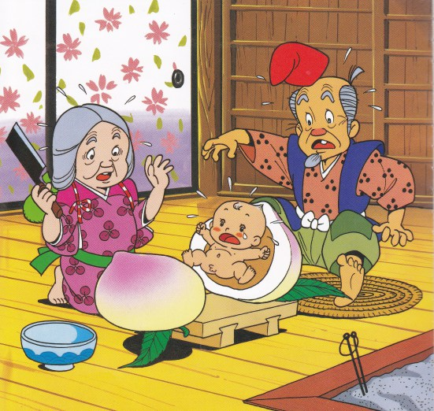
1
2
3
4

Slide 11
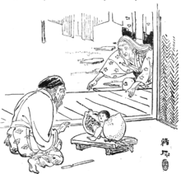
A
むかし むかし
もも の なか に あかちゃん が いました 。 (momo no naka ni akachan ga imashita)
B
かわ に おおきい もも が ありました 。 (kawa ni ookii momo ga arimashita)
かわ で せんたく を しました 。 (kawa de sentaku wo shimashita)
C
おもい もも を ナイフ で きりました 。 (omoi momo wo de kirimashita)
D
- いってきます ! (ittekimasu)
- いってらっしゃい! (itterasshai)
E
-もも を たべ たいです。 (momo wo tabetai desu)

Slide 12
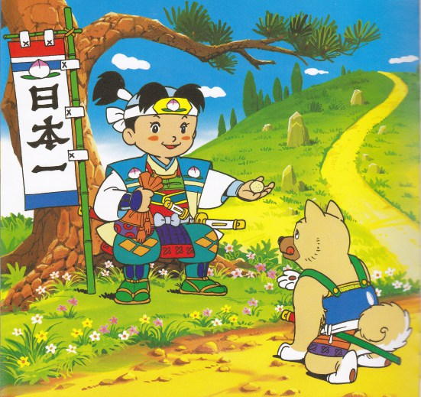
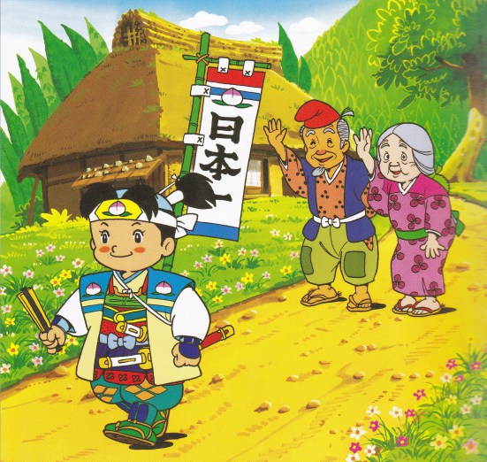
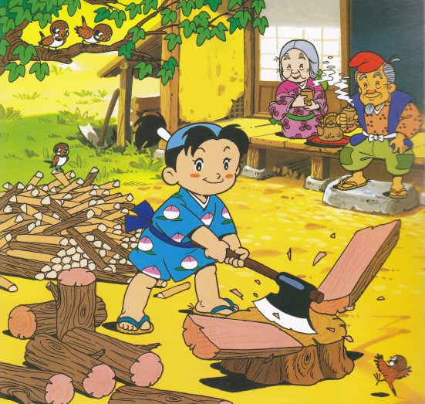
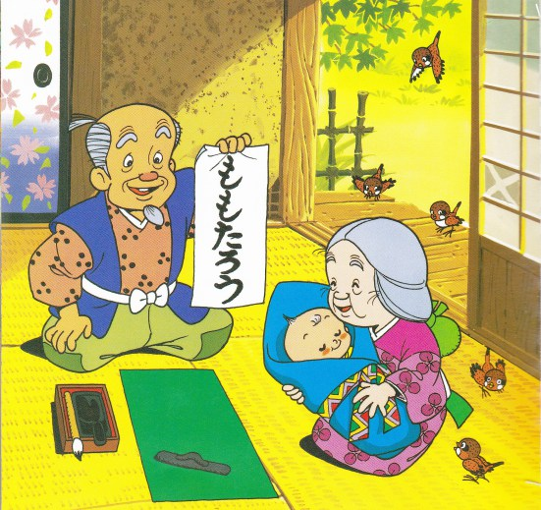
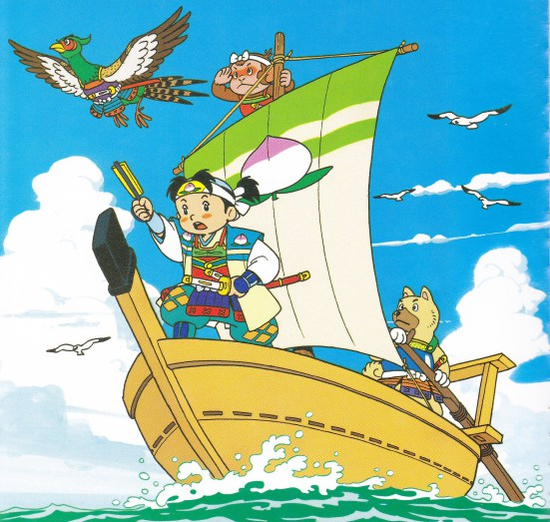
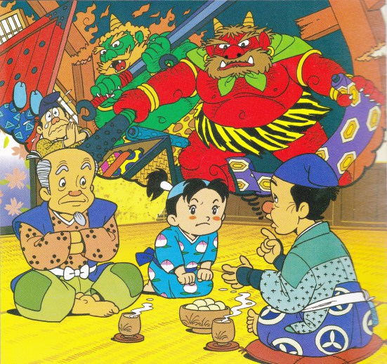
5
6
7
8
9
10

Slide 13
F
むかし むかし
- ふね で オニガシマ に いきましょう! (fune de ONIGASHIMA ni ikimashou!)
G
- こんにちは いぬ さん。(konnichiwa, INU san)
- こんにちは ももたろうさん。 きびだんご が ほしい です。いっこ ください 。
(konnichiwa MOMOTAROU san. kibidango ga hoshii desu. ikko kudasai)
H
- オニガシマ に こわい おに が います。 (ONIGASHIMA ni kowai oni ga imasu)
I
- ももたろう は つよい です 。 (MOMOTAROU wa tsuyoi desu)
J
- きれい な あかちゃん の なまえ は ももたろう です 。
(kireina akachan no namae wa MOMOTAROU desu)
K
- いってきます ! (ittekimasu)
- いってらっしゃい! (itterasshai)

Slide 14
2
D
- いってきます ! (ittekimasu)
- いってらっしゃい! (itterasshai)
3
B
かわ で せんたく を しました 。
(kawa de sentaku wo shimashita)
かわ に おおきい もも が ありました 。
(kawa ni ookii momo ga arimashita)

Slide 15
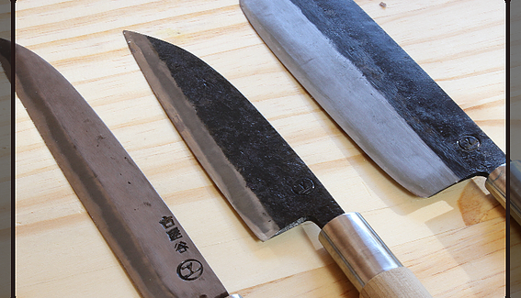
1
E
-もも を たべ たいです。
(momo wo tabetai desu)
4
C
おもい もも を きりました 。
(omoi momo wo kirimashita)
A
もも の なか に あかちゃん が いました 。
(momo no naka ni akachan ga imashita)
HOUCHOU

Slide 16
8
7
I
ももたろう は つよい です 。
(MOMOTAROU wa tsuyoi desu)
J
- きれい な あかちゃん の なまえ は ももたろう です 。
(kireina akachan no namae wa MOMOTAROU desu)

Slide 17
10
H
- オニガシマ に こわい おに が います。
(ONIGASHIMA ni kowai oni ga imasu)
6
D
- いってきます ! (ittekimasu)
- いってらっしゃい! (itterasshai)

Slide 18
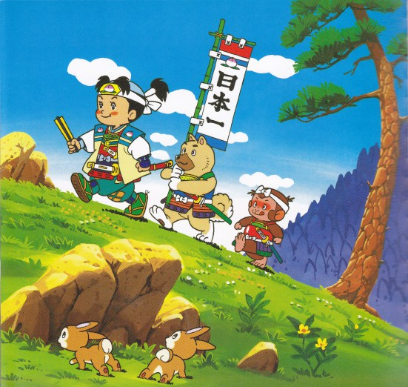
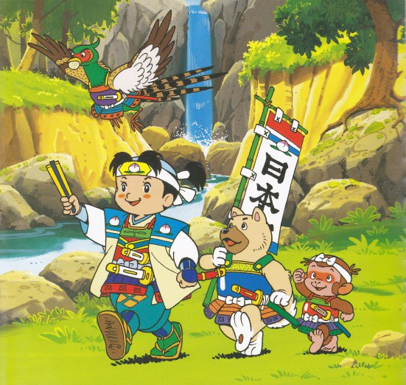
5
G
- こんにちは いぬ さん。(konnichiwa, INU san)
- こんにちは ももたろうさん。 きびだんご が ほしい です。いっこ ください 。
(konnichiwa MOMOTAROU san. kibidango ga hoshii desu. ikko kudasai)

Slide 19
9
F
ふね で オニガシマ に いきましょう!
(fune de ONIGASHIMA ni ikimashou!)

Slide 20
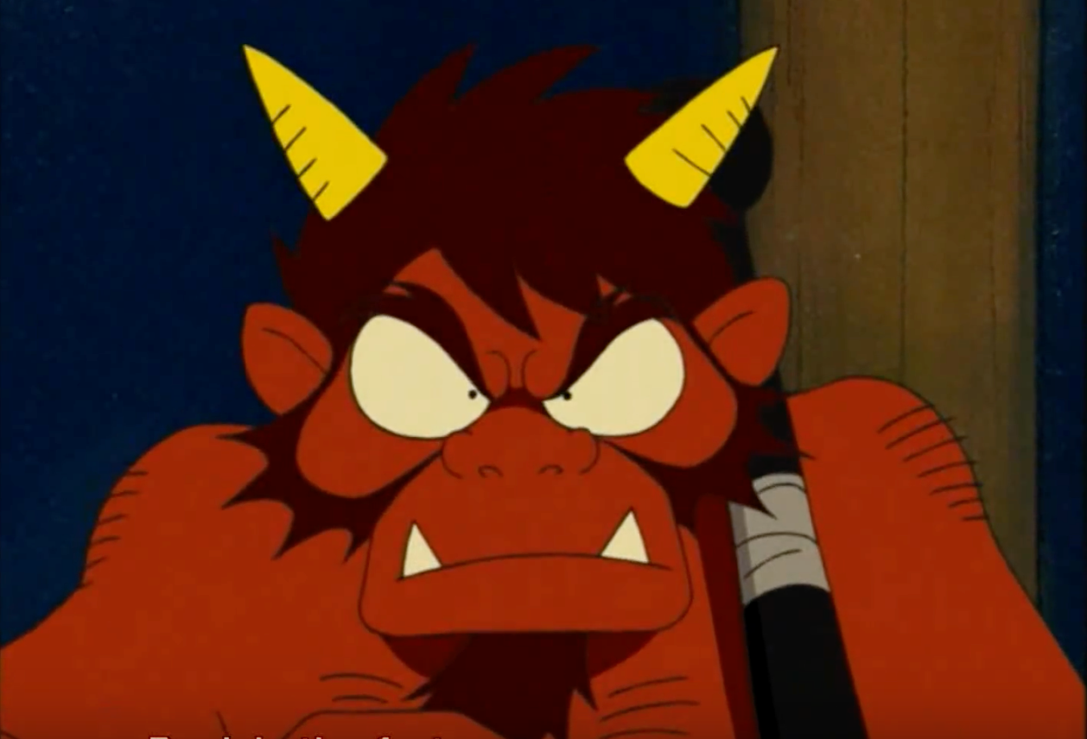
https://www.youtube.com/watch?v=QSRaaVIxR7E

Slide 21
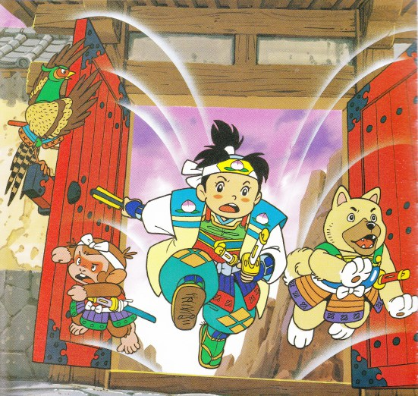
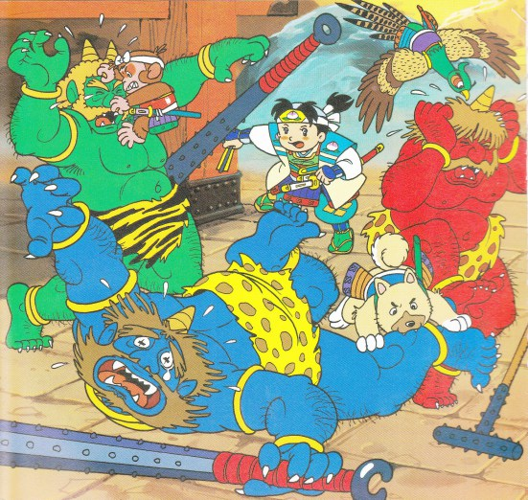

Slide 22
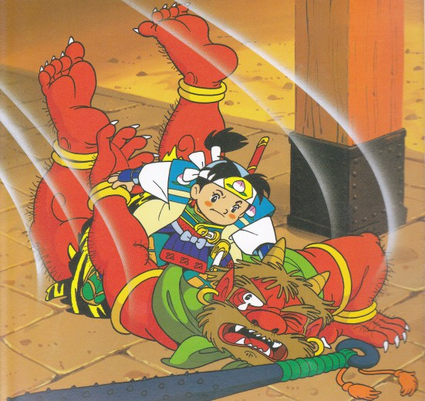
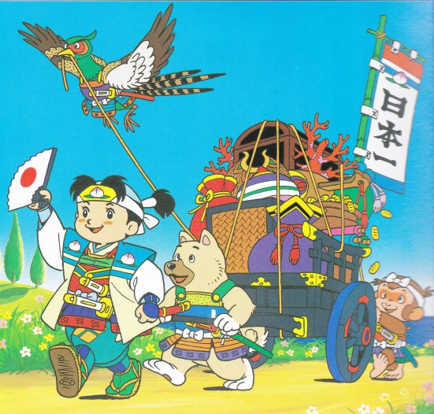

Slide 23
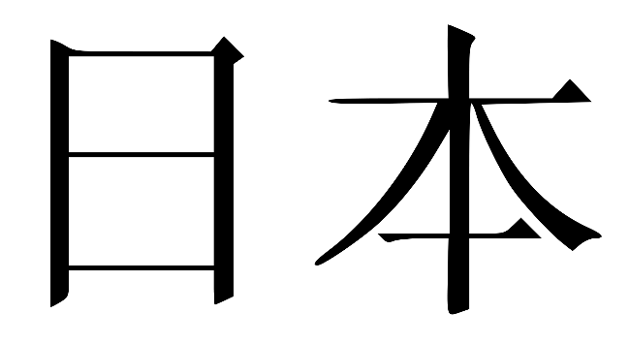
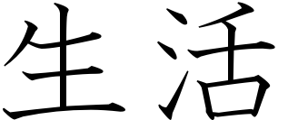
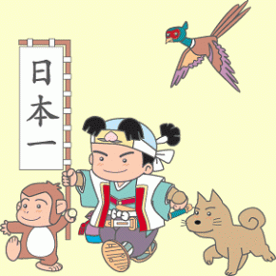
A little break…
の
にほん の せいかつ
nihon no seikatsu

Slide 24
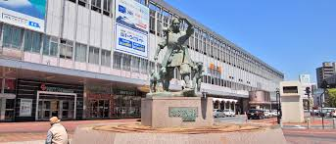
岡山 Okayama
おかやま

Slide 25
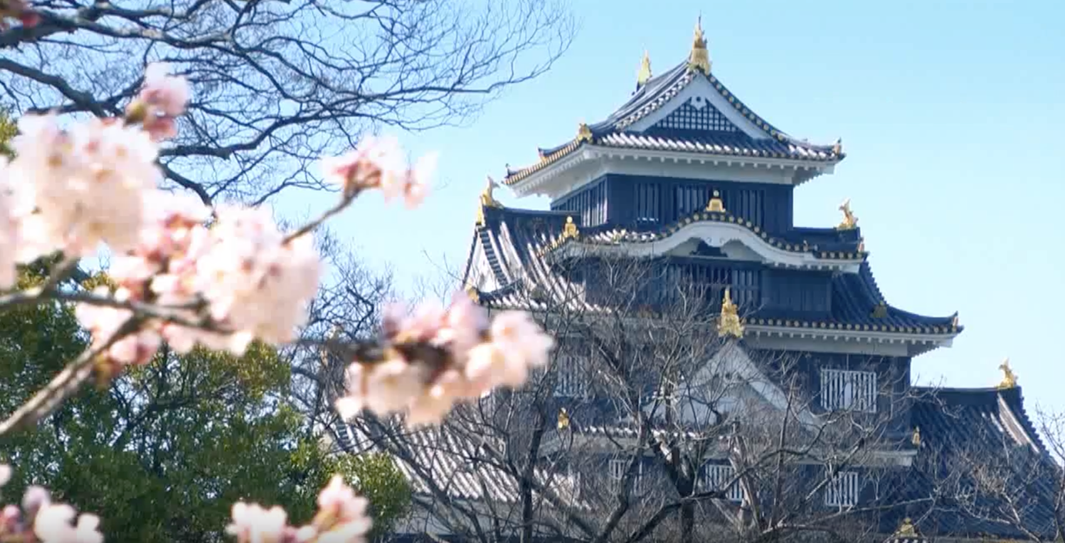
https://www.youtube.com/watch?v=TV99vHqWQSw

Slide 26
・Located in the Chugoku region on the main island of Honshu
・Area: 7,114.50km² (almost the same as Lincolnshire: 6,959km² )
・Population: almost 2 million
・Capital city : Okayama-shi
Notes:
Okayama is located in the Chugoku region on the main island of Honshu.
It consists of following prefectures Tottori, Shimane, Yamaguchi, Hiroshima and Okayama.
Population
Area is almost same as Lincolnshire however, population of Okayama is almost 20times more than the population of Lincoln.

Slide 27
Notes:
Direction
From Osaka it takes around 1hour by Shinkansen.(bullet train)
From Tokyo it takes around 3hour and half by Shinkansen.

Slide 28
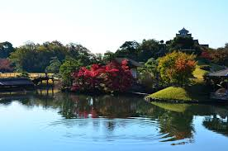
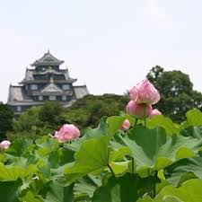
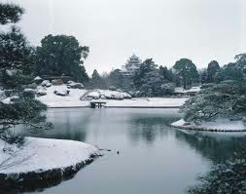
気候 Climate
秋 あき
夏 なつ
冬 ふゆ
春 はる
Notes:
Climate
Okayama has a mild weather in comparison with rest of Japan. There is less rain.
That’s why Okayama is called Sunny land.

Slide 29
方言 Dialect
1. じゃ Ja = です linking verb ( use at the end of sentence)
2. ぼっけえ Bokkē = とても very
3. きょうてえ Kyōtē = こわい scary
例：あの先生はとてもこわいです。
In Okayama： あの先生はぼっけえきょうてえんじゃ。
That teacher is very scary.
Notes:
Dialect
Okayama dialect is very similar with Hiroshima.
For example,
In Okayama, we use Ja at the end of sentence.
In Japanese Very is Totemo however in Okayama instead of totemo we use Bokkee.
And also scary is Kowai, in Okayama we use Kyoutee.
Let’s say that teacher is very scary.
In General,あの先生はとてもこわいです。
And In Okayama,あの先生はぼっけえきょうてえんじゃ。

Slide 30
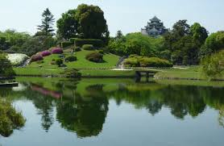
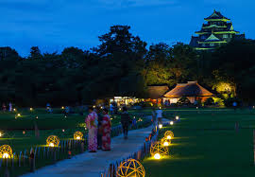
後楽園 Kōraku-en 岡山城 Okayama castle
Notes:
Kourakuen
This beautiful garden is one of three major Japanese-style gardens in Japan.
You can enjoy beautiful view all seasons.

Slide 31
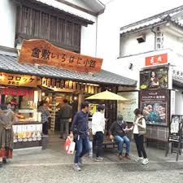
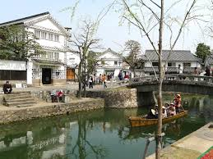
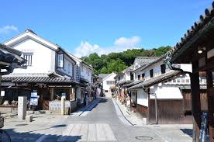
倉敷美観地区 Kurashiki Bikan chiku
Notes:
Kurashiki Bikan historical area
The Kurashiki Bikan Historical Quarter is a symbolic area of the town. Scenery of the old days is still mostly preserved. White wall storehouses lined up along Kurashiki River. The former storehouses have been converted into cafes, boutiques, souvenir shops and a number of museums.

Slide 32
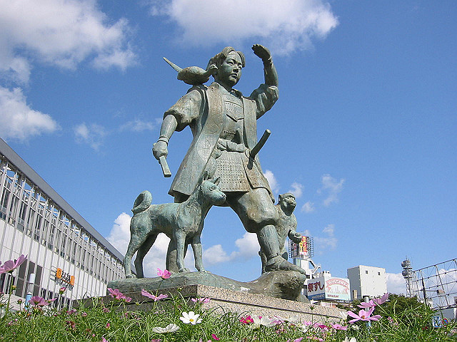
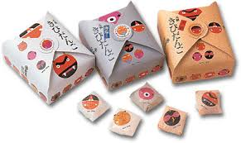
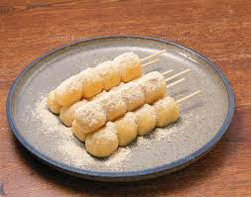
ももたろう / きびだんご Momotarō / Kibidango (Millet dumpling /Mochi)
Notes:
Momotaro
Momotaro is a symbol of Okayama. The story has been passed from generation to generation in the Okayama area.
Kibidango is made from originally Kibi (common millet) it’s kind of grain. It’s like corn.
(“The Ura Myth” is the root of an old tale, “Momotaro”, )

Slide 33
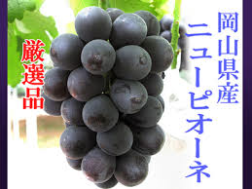
フルーツ / やさい Fruits / Vegetables
Notes:
Fruits / Vegetables
Fruits and Vegetables are also very famous in Okayama.
Muscat, White peach, Grapes and Tomato.
These Tomato’s are very sweet so they made jelly. You can get from any souvenir shops. And it’s tasty.

Slide 34
シーフード Seafood
タコ
Ｏｃｔｏｐｕｓ
かき
Ｏｙｓｔｅｒ
ままかり
Mamakari
（Ｆｉｓｈ）
Notes:
Seafood
We have fresh tasty seafood from Seto Inland sea.

Slide 35
裸祭り はだかまつり Naked Festival
宝木 たからぎ
Holy stick
Notes:
Hadaka Matsuri
This festival is 500 years old. Men wear loincloth It’s called fundoshi and compete to look for holy sticks.

Slide 36
Telling The Time
Q: 何時ですか？ nan ji desu ka? What time is it?
A: 8:00
八時です
A: 8:30
八時半です
じ
ji
はん
han

Slide 37
Telling The Time
Q: 何時ですか？ nan ji desu ka? What time is it?
A: 8:02
八時二分です
A: 8:26
八時二十六分です
ふん
fun
ろっぷん
roppun

Slide 38
Telling The Time

Slide 39
(の)
で 。。。
すみません しんじゅく に いきたいんですが 。
sumimasen, SHINJUKU ni ikitain desu ga.
え き
しんじゅく ですか 。しんじゅく は やまのてせん で いけます 。
SHINJUKU desu ka. SHINJUKU wa YAMANOTE sen de ikemasu.
なん ばん せんですか 。
nan ban sen desu ka.
ばん せんです 。
00 ban sen desu.
つぎ の でんしゃ は なん じですか 。
tsugi no densha wa nan ji desu ka.
じです 。
00 ji desu.
ありがとうございました 。
arigatō gozaimashita.

Slide 40
5:30
10:20
4:08
12:46
1:01

